Slide 1
“Ausentes del cuerpo y presentes al Señor”

Slide 2
“Ausentes del cuerpo y presentes al Señor”
Estas palabras del apóstol Pablo en 2 Corintios 5:8 se usan para apoyar la idea de que los cristianos van al cielo, a la presencia del Señor en el momento de la muerte.
¿Qué enseña la Biblia?

Slide 3
Analicemos la frase en su contexto y saquemos conclusiones.
2Corintios 5:1.“Porque sabemos que si nuestra morada terrestre, este tabernáculo (skenos), se deshiciere, tenemos de Dios un edificio (oikodomē), una casa no hecha de manos, eterna, en los cielos”.
El apóstol Pablo compara nuestro cuerpo
con una carpa o tabernáculo (skenos).
Pero asegura que en Dios tenemos un
edificio (oikodomē), un cuerpo espiritual transformado, incorruptible e inmortal.

Slide 4
El cambio de carpa a edificio, es decir de cuerpo terrenal a cuerpo espiritual se dará en la resurrección de los justos.
1Corintios 15
42 Así también es la resurrección de los muertos.
Se siembra en corrupción, resucitará en incorrupción.
43 Se siembra en deshonra, resucitará en gloria;
se siembra en debilidad, resucitará en poder.
44 Se siembra cuerpo animal, resucitará cuerpo espiritual. Hay cuerpo animal, y hay cuerpo espiritual.
“Él (Cristo) transformará nuestro cuerpo mortal en un cuerpo glorioso semejante al suyo...”. Filipenses 3:21.

Slide 5
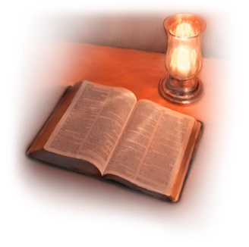
En el siguiente versículo Pablo cambia las figuras de carpa y edificio por un vestido.
2Corintios 5:2. “Y por esto también gemimos, deseando ser revestidos de aquella nuestra habitación celestial”.
Anhelamos dejar el vestido de nuestra habitación terrenal y ser revestidos con la habitación celestial. Dejar el cuerpo terrenal y recibir el cuerpo celestial.

Slide 6
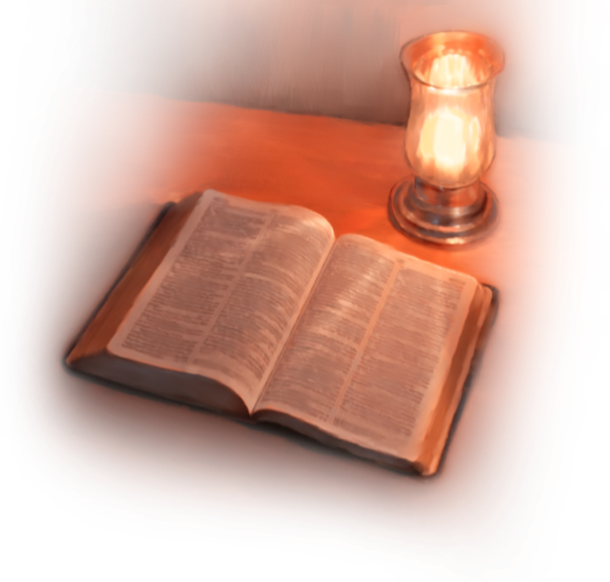
2Corintios 5:3. “pues así seremos hallados vestidos, y no desnudos”.
Vestidos. Con los cuerpos terrenales y mortales, o con los cuerpos celestiales e inmortales.
Es decir vivos.
Desnudos. Sin la habitación terrenal y sin la habitación celestial, sin cuerpo. Es decir muertos.

Slide 7
2Corintios 5:4. “Porque asimismo los que estamos en este tabernáculo gemimos con angustia; porque no quisiéramos ser desnudados, sino revestidos, para que lo mortal sea absorbido por la vida”.
tabernáculo.
Nuestro cuerpo terrenal y mortal.
Desnudados.
Sin el cuerpo terrenal ni el celestial, es decir muertos.
Revestidos.
Con el cuerpo celestial e inmortal.
Pablo no deseaba ser “desnudado”, no quería morir “Porque en la muerte no hay memoria de ti; En el Seol, ¿quién te alabará?” Salmo 6:5.
“...los muertos nada saben”. Eclesiastés 9:5.

Slide 8
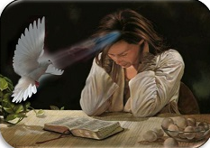
2Corintios 5:5. “Mas el que nos hizo para esto mismo es Dios, quien nos ha dado las arras del Espíritu”.
Dios nos hizo para que seamos felices con él, y nos ha dado su Espíritu como garantía de sus promesas.

Slide 9
2Corintios 5:6. “Así que vivimos confiados siempre, y sabiendo que entre tanto que estamos en el cuerpo, estamos ausentes del Señor”.
Estamos ausentes del Señor con este cuerpo terrenal, pero confiamos que cuando recibamos el cuerpo celestial estaremos presentes al Señor.

Slide 10
Con este cuerpo no podemos estar ante el Señor porque “la carne y la sangre no pueden heredar el reino de Dios”. 1Corintios 15:50.
“la carne y la sangre” es una expresión figurada. Ver Mateo 16:17; Gálatas 1:16; Efesios 6:12. Se refiere a los seres humanos en nuestra condición actual.
Con cuerpos corruptibles y mortales.
Los cuerpos inmortales que el Señor nos dará serán semejantes al cuerpo glorioso de Cristo resucitado (Filipenses 3:21), que era de “carne” y “huesos”. (Lucas 24:39).

Slide 11
2Corintios 5:7. “(porque por fe andamos, no por vista)”.
“Porque en el evangelio la justicia de Dios se revela por fe y para fe, como está escrito:
Mas el justo por la fe vivirá”. Romanos 1:17.
Por fe es la única manera como podemos agradar a Dios y recibir el cumplimiento de sus ricas promesas.

Slide 12
2Corintios 5:8. “Pero confiamos, y más quisiéramos estar ausentes del cuerpo, y presentes al Señor”.
“ausentes del cuerpo”
Sin el cuerpo terrenal.
“presentes al Señor”
Con el cuerpo celestial.
No con este cuerpo, porque es corruptible, y no puede estar ante el Señor. Tampoco muerto, porque los muertos están inconscientes.

Slide 13
La expresión “ausentes del cuerpo y presentes al Señor” no significa que los muertos viven como espíritus desencarnados en la presencia de Dios.
Pablo se refiere a la muerte como estar desvestido “desnudado”. Una condición en la cual él no quiere estar.
Véase 2Corintios 5:3,4.

Slide 14
¿Cuándo esperaba Pablo estar presente al Señor?
“He aquí, os digo un misterio: No todos dormiremos; pero todos seremos transformados…” 1Corintios 15:51.
“…en un momento, en un abrir y cerrar de ojos, a la final trompeta; porque se tocará la trompeta, y los muertos serán resucitados incorruptibles, y nosotros seremos transformados”. 1Corintios 15:52.
¿CUÁNDO?

Slide 15
“Porque el Señor mismo con voz de mando, con voz de arcángel, y con trompeta de Dios, descenderá del cielo; y los muertos en Cristo resucitarán primero.
Luego nosotros los que vivimos, los que hayamos quedado, seremos arrebatados juntamente con ellos en las nubes para
recibir al Señor en el aire, y así estaremos siempre con el Señor”.
1Tesalonisenses 4:16,17.

Slide 16
La esperanza del cristiano no está en el momento de la muerte sino en la resurrección cuando Cristo venga.
“He aquí yo vengo pronto, y mi galardón conmigo, para recompensar a cada uno según sea su obra”. Apocalipsis 22:12.
“Serás bienaventurado; porque ellos no te pueden recompensar, pero te será recompensado en la resurrección de los justos”. Lucas 14:14.

Slide 17
Quienes creen que los muertos van al cielo como espíritus desencarnados anulan para ellos mismos la promesa del Señor.
“Vendré otra vez, y os tomaré a mí mismo, para que donde yo estoy, vosotros también estéis”.
Juan 14:3.

Slide 18
ANALICE:
Si los cristianos van al cielo en el momento de la muerte, entonces ¿para qué viene Cristo a buscarlos si ya están con él?

Slide 19
Gracias a Dios por la claridad de su Palabra y la certeza de su Venida.
AMÉN

